Slide 1
Управление командой в эпоху турбулентности и постоянных изменений
Тренинг «Лидерство»

Slide 2
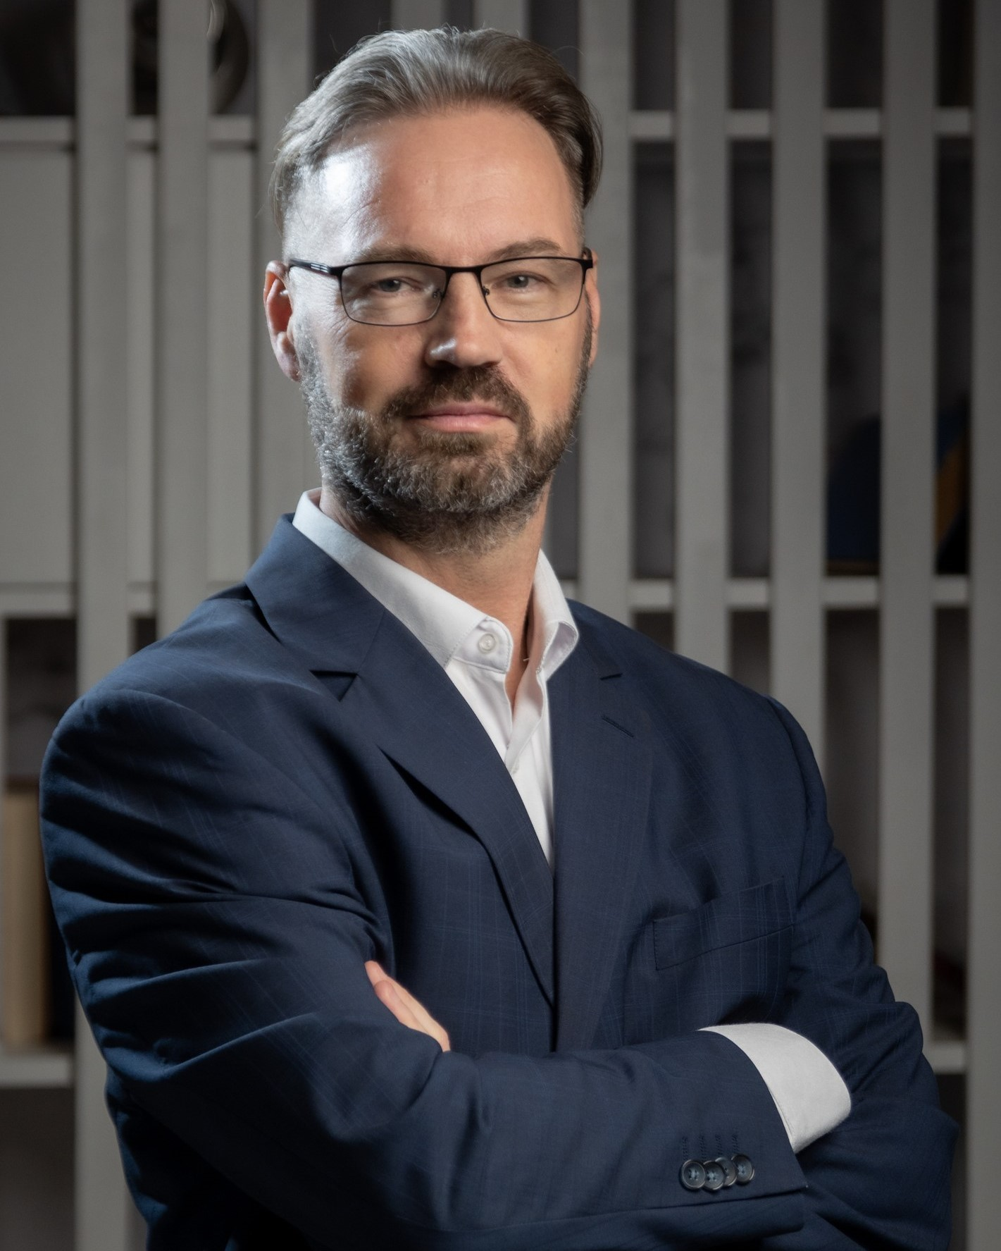
Никита Сергеев
Бизнес-тренер (стаж 15 лет)
Психолог
Ведущий стратегических / командных сессий
Куратор и преподаватель национального проекта «Лидеры Производительности»
Преподаватель в РШУ, ВШЭ, РАНХиГС, МГУТУ
Управленческий стаж: 8 лет

Slide 3
Содержание тренинга
Зачем эмоциональный интеллект руководителю
Считываем психотип собеседника
Оказываем влияние на других

Slide 4

Вопрос
Что влияет на Ваше состояние и на состояние Вашей команды?

Slide 5
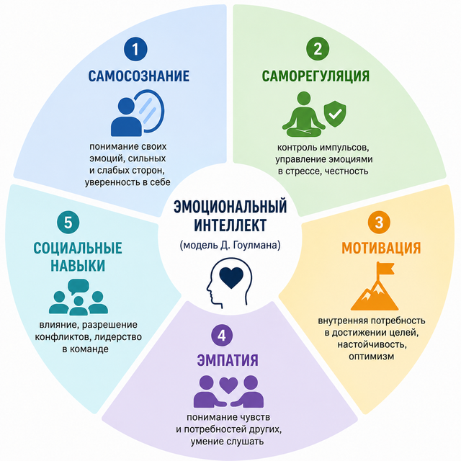
Что такое эмоциональный интеллект (EQ)
Лучше понимаю себя
Умею настроить себя в разных обстоятельствах
Лучше понимаю состояние собеседника
Умею влиять на других

Slide 6
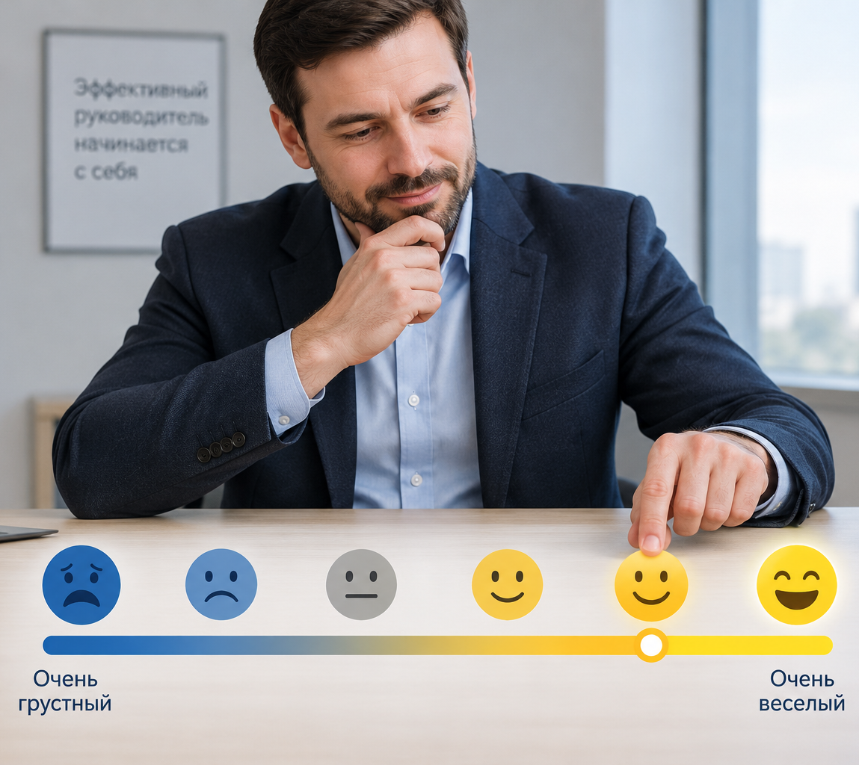
Зачем EQ руководителю
Помогает быстро принимать взвешенные решения
Способствует созданию доверительных отношений в команде
Улучшает коммуникацию внутри команды и вовне
Способствует повышению стрессоустойчивости руководителя

Slide 7
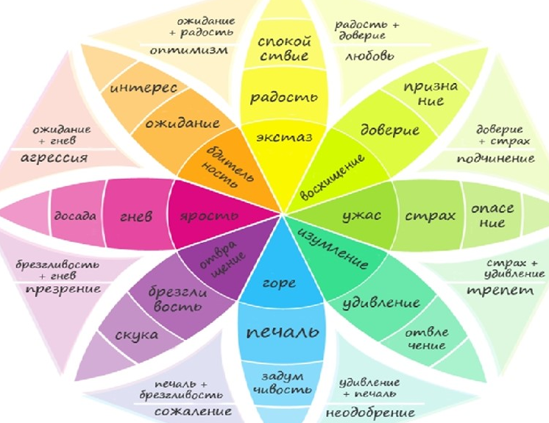
Наши эмоции

Slide 8

Практика: определение состояния соседа справа / слева
Определяем собственное состояние («я – спокоен / волнуюсь / в тревоге / ничего не хочу / мне интересно и т.д.)
Поворачиваемся к соседу справа и задаем вопросы: «Как дела?», «Как настроение?»
Анализируем ответы, эмоции, мимику, голос – и определяем его состояние.
Делимся своими наблюдениями.
Сравниваем с ответом соседа (где «попали», где «промахнулись»).
Меняемся ролями.

Slide 9
Внутренние факторы, влияющие на наше состояние
Гормональный фон (уровень кортизола, серотонина, дофамина, адреналина, тиреоидных гормонов и др.)
Состояние здоровья (наличие острых или хронических заболеваний, болевой синдром)
Психические особенности (темперамент, характер, уровень тревожности, эмоциональная устойчивость)
Когнитивные установки (убеждения, самооценка, стиль мышления, интерпретация событий)
Уровень энергии и усталости (качество сна, циркадные ритмы, степень восстановления)
Физическая активность (тонус мышц, состояние сердечно-сосудистой системы)
Биоритмы (индивидуальные колебания активности, сезонные влияния)

Slide 10
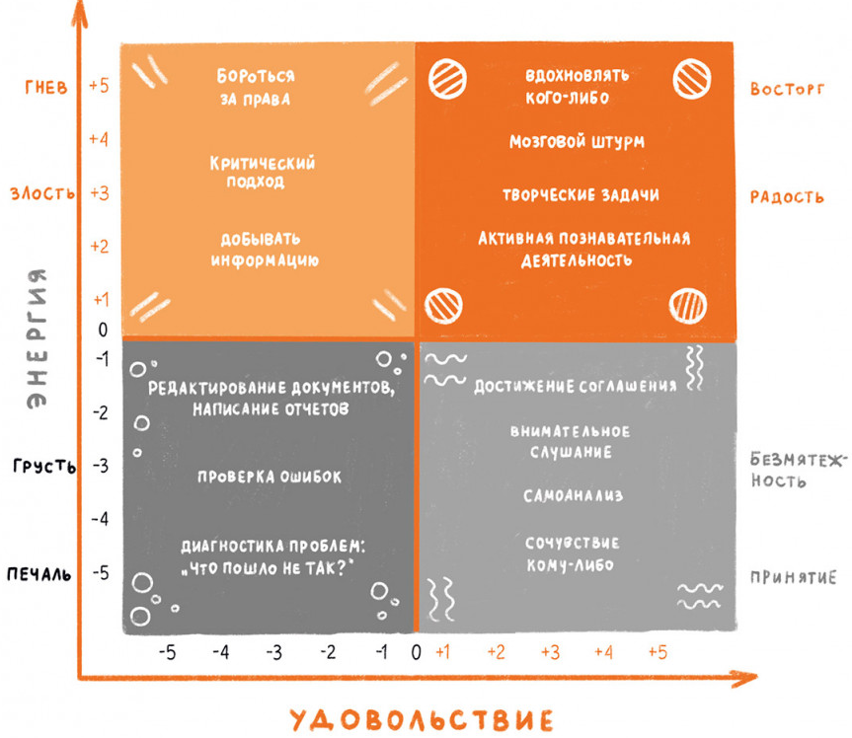
Как повышать энергию и удовольствие

Slide 11
Как повышать энергию и удовольствие

Slide 12
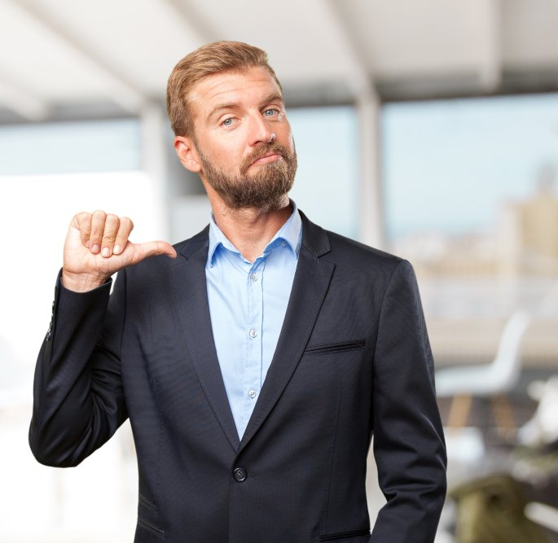
Что нас заряжает
Что умеем делать
Что привыкли делать
Что мотивирует
Где видим результат
Что влияет на уровень благосостояния

Slide 13
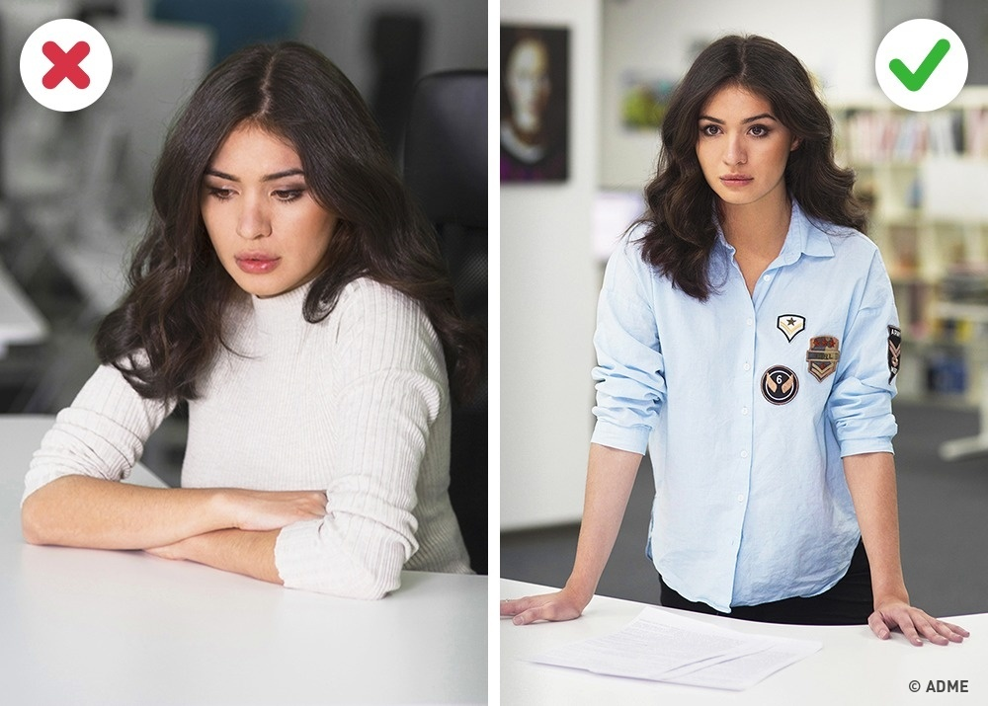
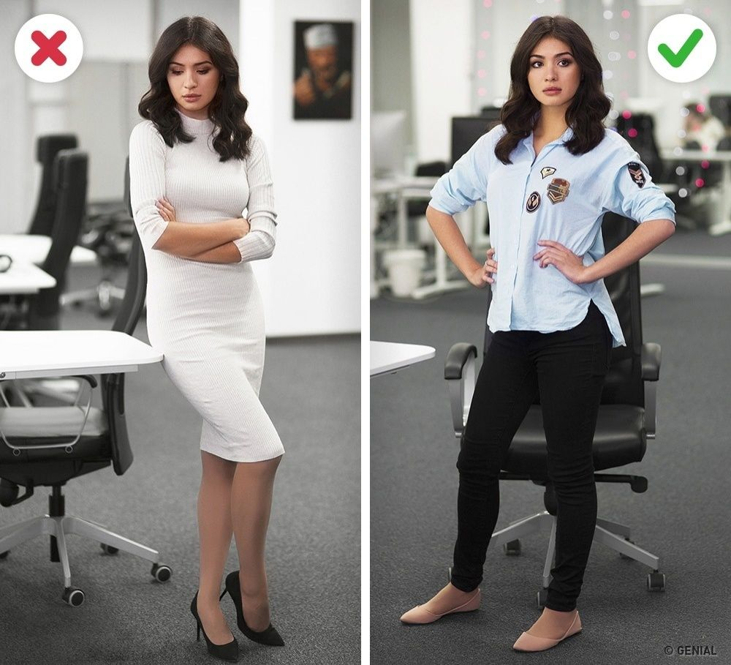
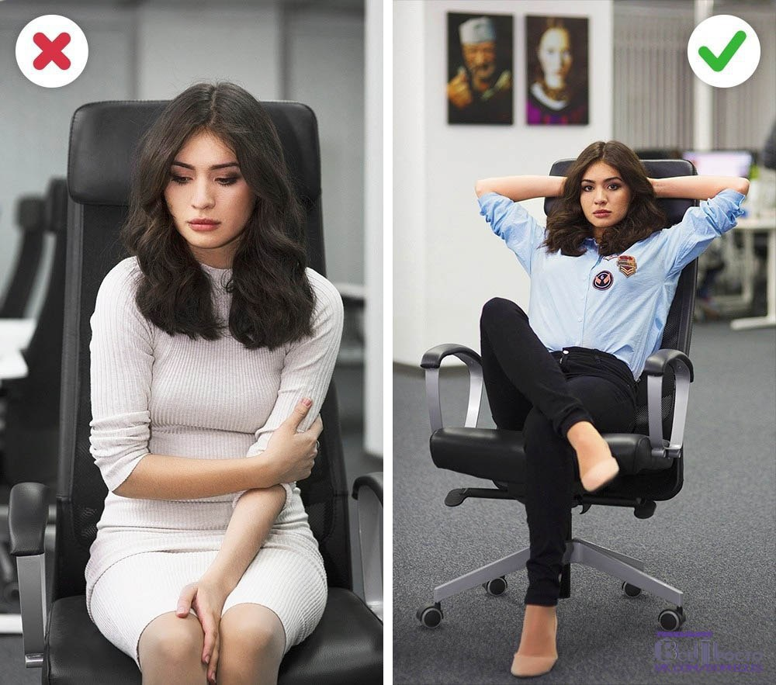
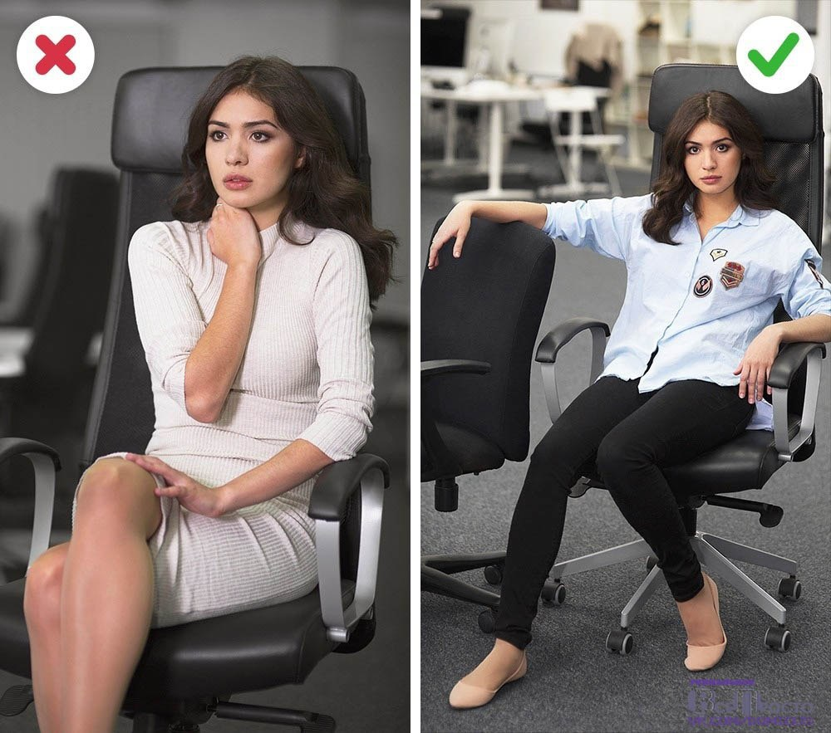
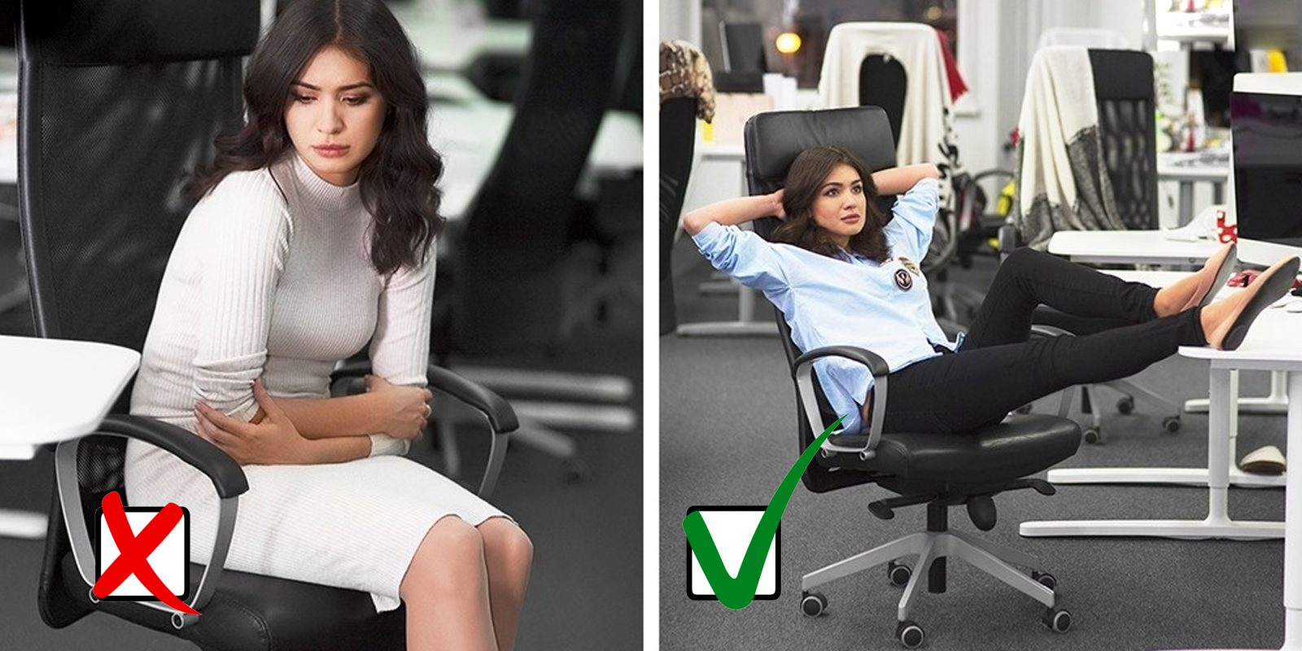
Стресс и напряжение не победить без физики: позы силы

Slide 14

Практика: поза силы
Выберите себе одну позу силы (лучше –стоя!)
Пробудьте в ней – 1 минуту (в идеале – 3)
Сравните состояние «до» и «после»

Slide 15
Содержание тренинга
Зачем эмоциональный интеллект руководителю
Считываем состояние собеседника
Оказываем влияние на других

Slide 16

Потребности и мотивация
Признание
Спокойствие и безопасность
Власть
Уважение
Сопричастность
Статус и престиж
Достижения

Slide 17
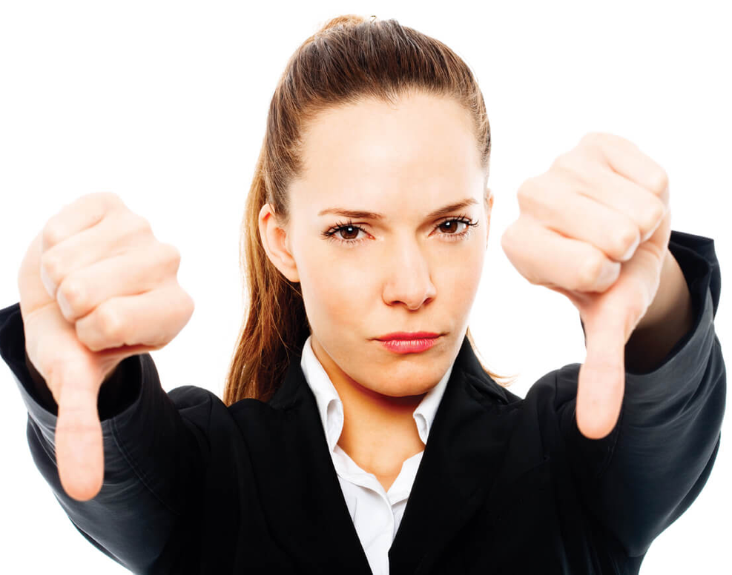
Что означают негативные сигналы от собеседника
Не реализованные ожидания
Желание получить внимание
Важность признания (на что-либо)
Подтверждение статуса
Опасная неопределенность (внутренняя тревога)
Необходимость «выпустить пар»
Важность контроля (или ее видимости)

Slide 18
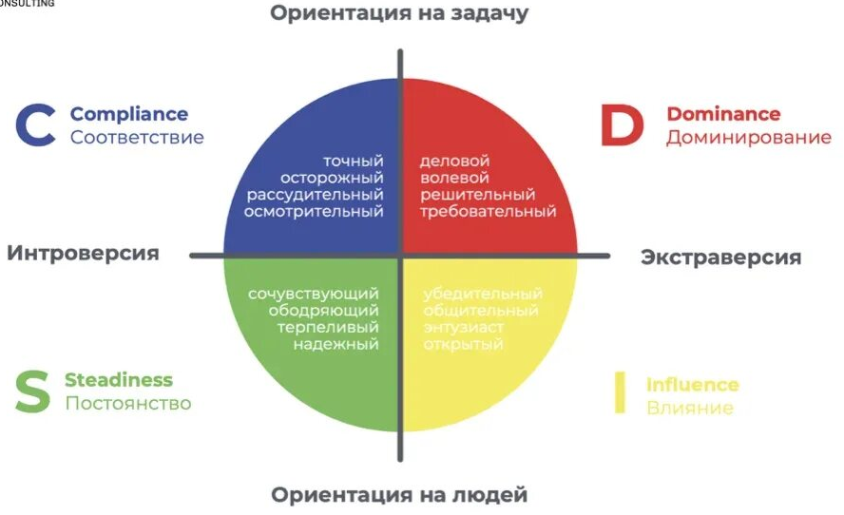
Модель поведенческих стилей DISC
https://disc-test.org/ru/
убедительный
общительный
энтузиаст
открытый
Influence
Влияние

Slide 19
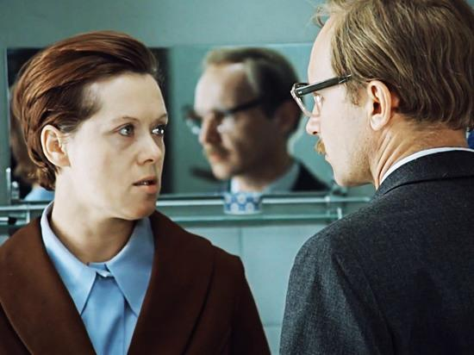
Доминирующий
Принимает решения самостоятельно
Держит дистанцию
Требователен к результату
Не боится непопулярных решений
Готовность действовать быстро
Высокая уверенность в собственной правоте
Стремление контролировать ситуацию
Не боится конфликтов и рисков

Slide 20
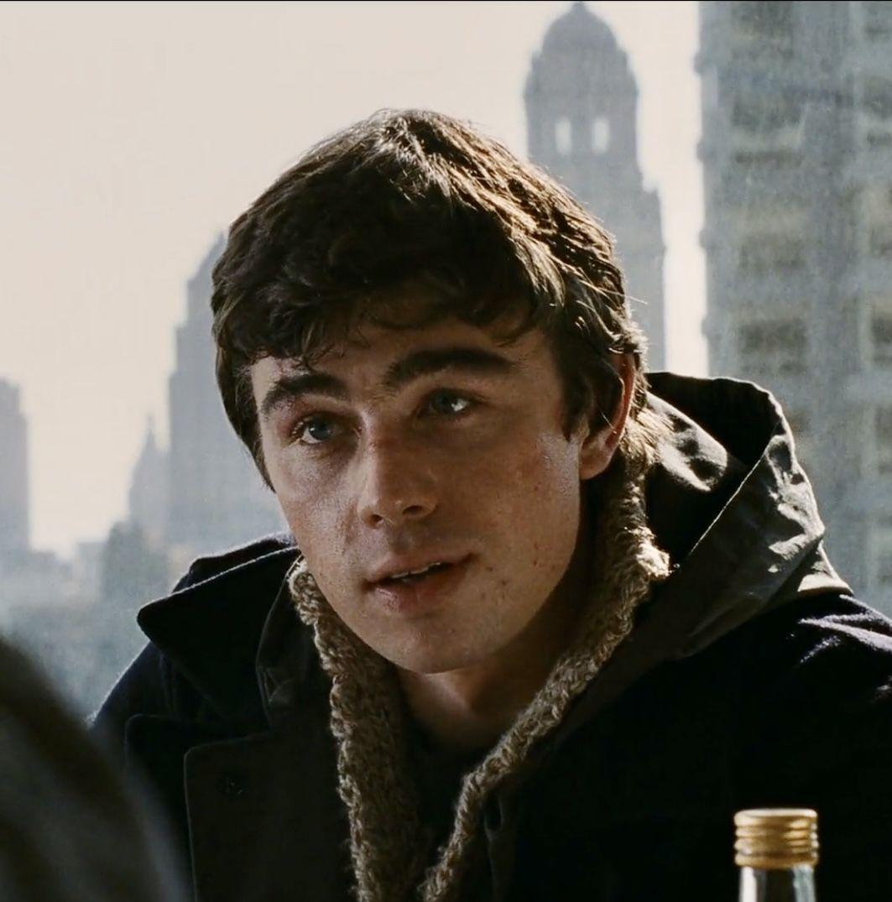
Доминирующий: в чем сложность общения
Не всегда предсказуемая реакция
Готов идти на эскалацию конфликта
Плохо слышит собеседника (на своей «волне»
Иногда завышенная самооценка

Slide 21
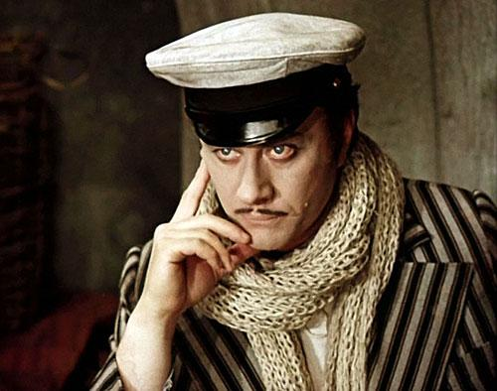
Влияющий
Любит общение
Эмоционален
Легко вступает в контакт
Хорошо чувствует социальную ситуацию
Умеет влиять на людей (через эмоции и образ)
Следит за впечатлением, которое производит человек

Slide 22
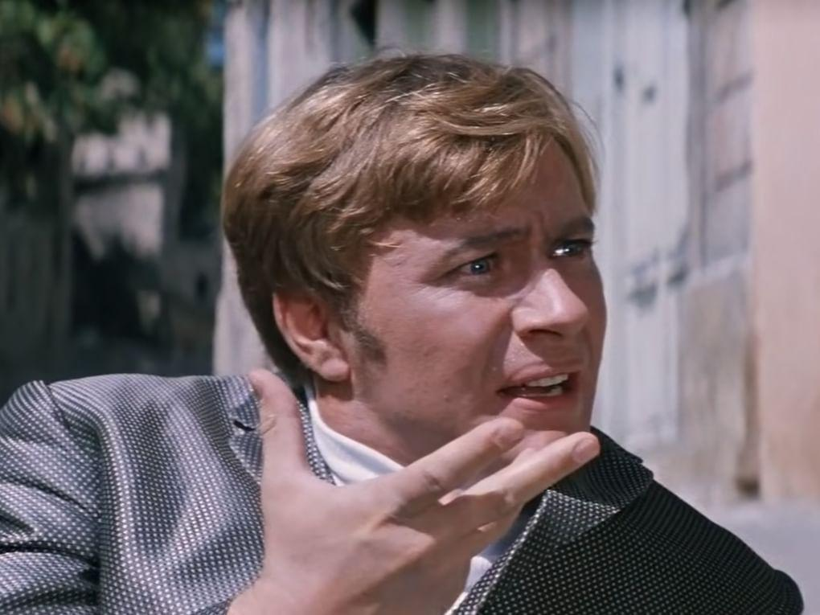
Влияющий: в чем сложность общения
Может много говорить и уходить от сути
Может манипулировать другими
Может воспринимать критическую обратную связь слишком лично
Бывает чрезмерно оптимистичен

Slide 23
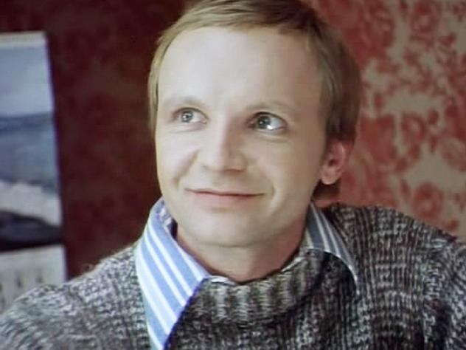
Стремящийся к постоянству
Осторожность
Стремление не конфликтовать
Потребность в безопасности
Постепенность в принятии решений
Привычка к понятному образу жизни
Способность приспосабливаться к обстоятельствам

Slide 24
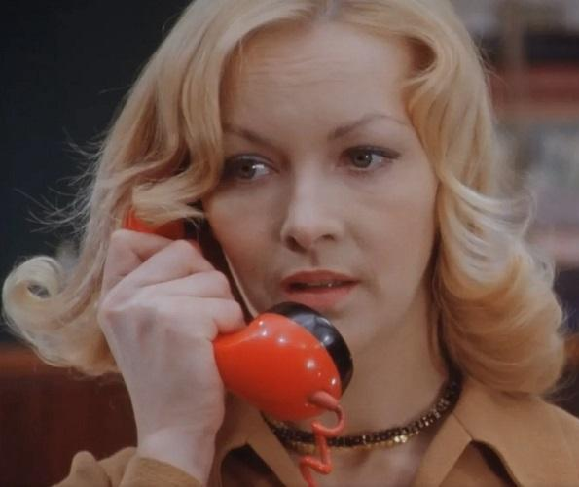
Стремящийся к постоянству: в чем сложность общения
Может не сразу говорить о несогласии
Склонен избегать открытых конфликтов, из-за чего проблемы могут оставаться невысказанными
Может слишком долго учитывать интересы других и откладывать собственное решение

Slide 25
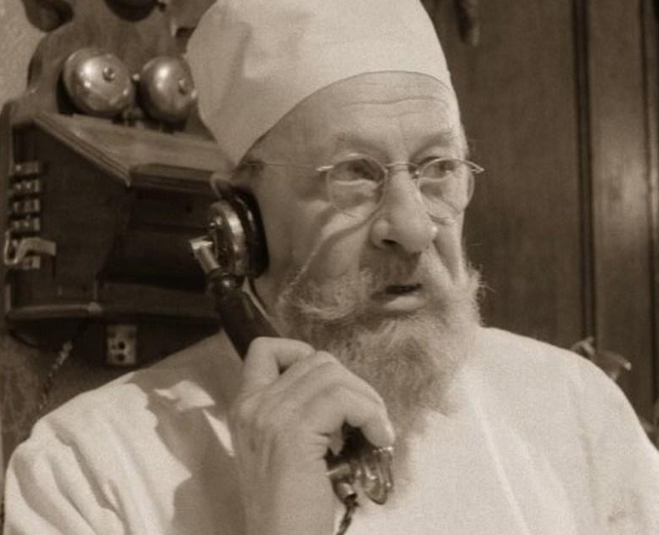
Контролирующий
Рациональность
Интерес к устройству вещей
Логика
Внимание к деталям
Стремление разобраться, прежде чем действовать
Требовательность к качеству
Опора на компетентность и логику

Slide 26
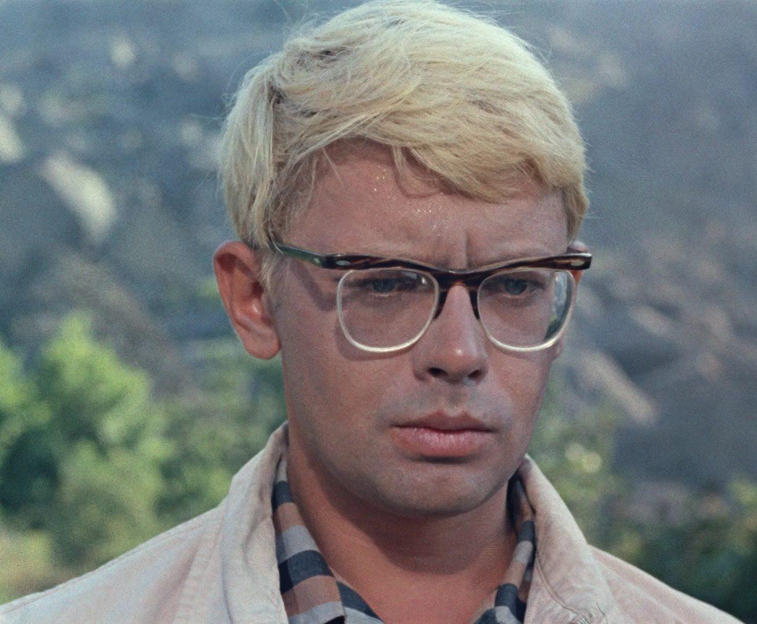
Контролирующий: в чем сложность общения
Может слишком долго анализировать, прежде чем принять решение
Задает много уточняющих вопросов
Склонен замечать ошибки, риски и несоответствия
Может испытывать трудности с ситуациями, где нужно действовать при неполной информации

Slide 27
Формула для запоминания
D → результат
«Что это даст и как быстро?»
I → люди и эмоции
«Кого это увлечет и почему это интересно?»
S → безопасность и отношения
«Что изменится и как мы пройдем через это вместе?»
C → факты и качество
«Почему это правильно и чем это доказано?»

Slide 28
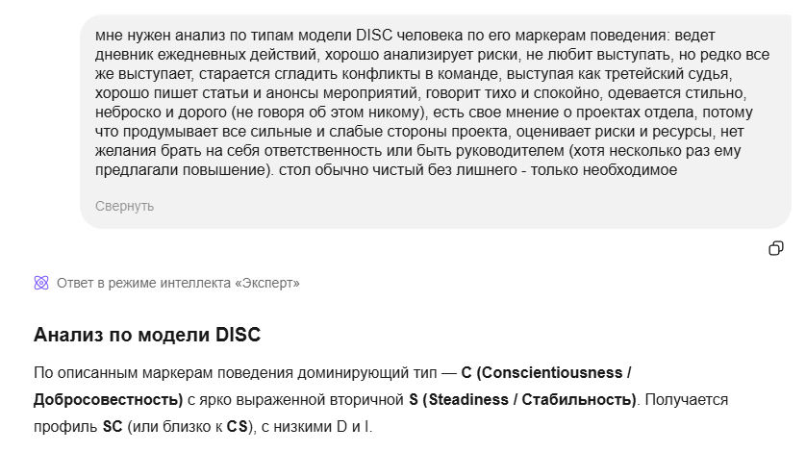
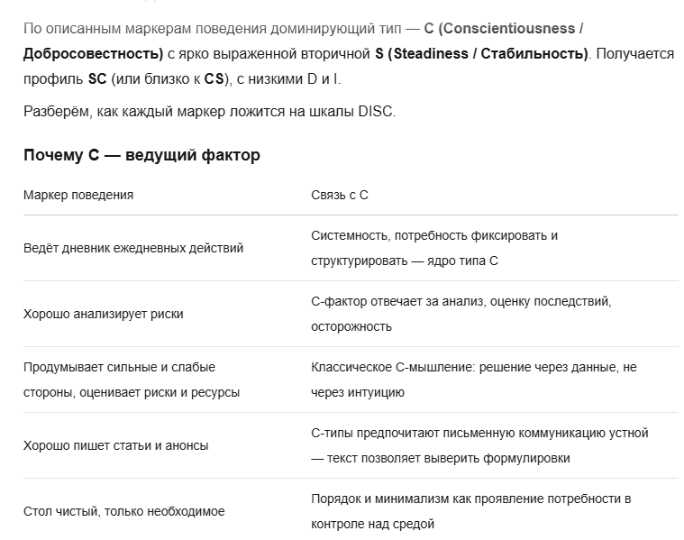
Помощь ИИ в понимании психотипа сотрудника
❌ мнения, слухи, домыслы
✅ факты и наблюдаемое поведение

Slide 29
Угадайте тип личности
В работе предпочитает сначала разобраться в информации. Задает много уточняющих вопросов, обращает внимание на противоречия и не любит принимать решение, если считает, что недостаточно данных. Может показаться медленным, однако его решения обычно хорошо обоснованы.

Slide 30
Угадайте тип личности
Человек легко устанавливает контакт с незнакомыми людьми. Любит выступать, рассказывать истории и эмоционально вовлекать аудиторию. Часто думает вслух, быстро загорается новыми идеями и способен увлечь ими окружающих, даже если первоначальный план еще не до конца проработан.

Slide 31
Угадайте тип личности
Спокойно относится к изменениям, если понимает их необходимость, но не любит создавать напряжение в отношениях. В конфликте скорее попытается найти приемлемое для всех решение. Люди часто обращаются к нему за поддержкой, потому что он умеет слушать и не торопится навязывать собственное мнение.

Slide 32
Угадайте тип личности
Руководитель постоянно повышает планку для команды. Быстро принимает решения, открыто спорит с теми, кто предлагает менее амбициозный вариант, и считает, что слишком долгое обсуждение мешает двигаться вперед. Не боится конфликтов, если считает, что они помогают добиться результата.

Slide 33
Содержание тренинга
Зачем эмоциональный интеллект руководителю
Считываем состояние собеседника
Оказываем влияние на других

Slide 34
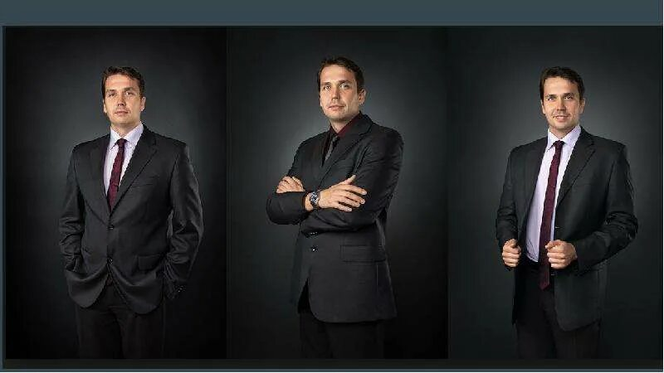
Трансляция собственной позиции

Slide 35
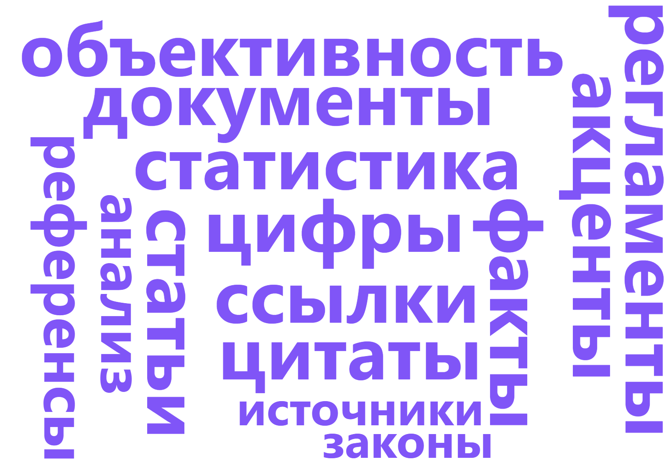
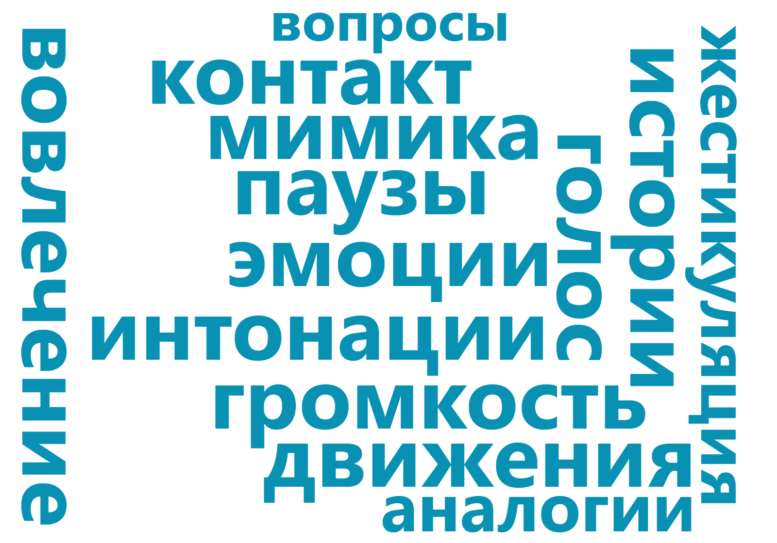
Рациональное и эмоциональное влияние

Slide 36
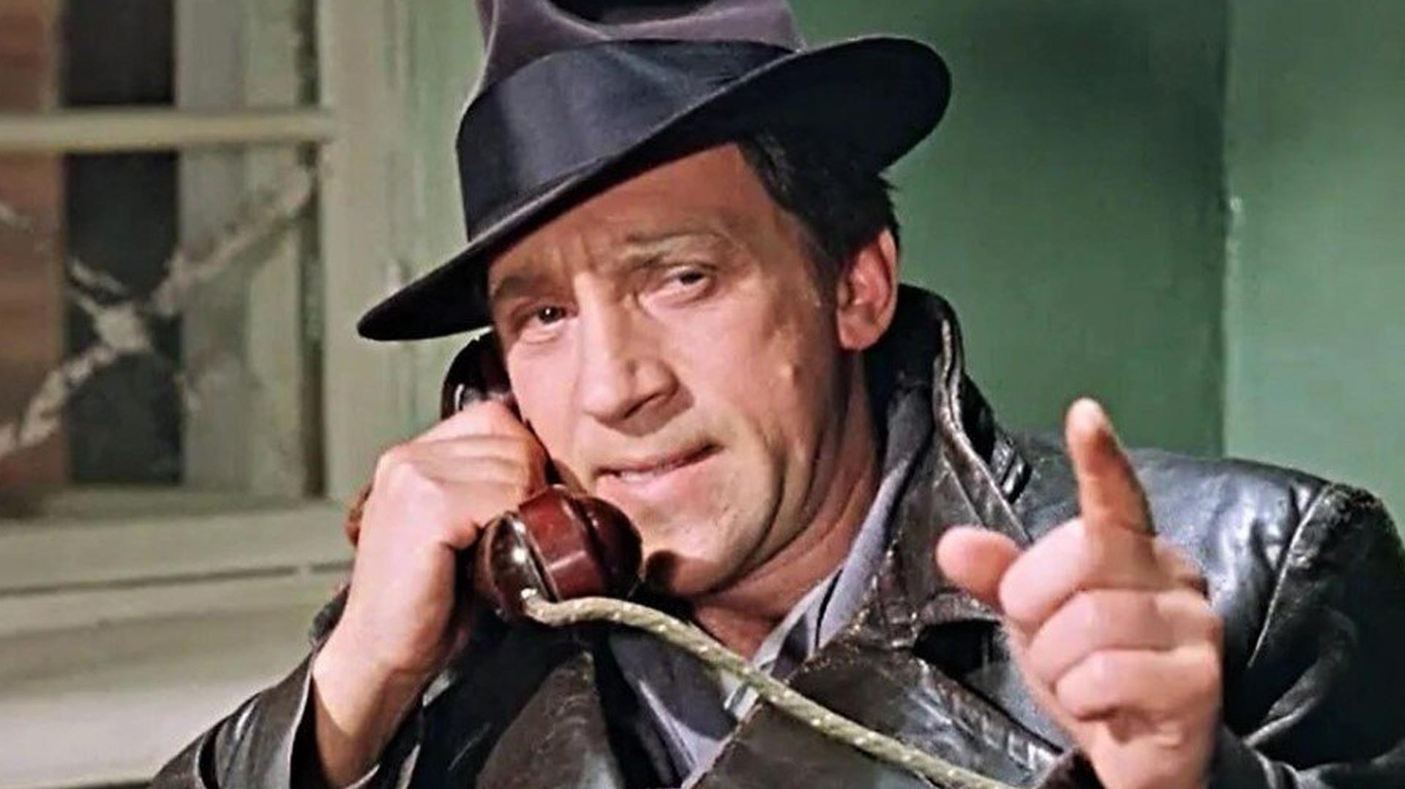
Влияние на Доминирующего
Говорить через результат
Давать выбор, а не инструкцию
Быть кратким и уверенным
Показывать вызов и выгоду
❌ «Нам нужно внедрить новую систему, потому что сотрудники жалуются…»
✅ «С этой системой сократим срок обработки заказа на 30%. Есть два варианта внедрения — я предлагаю выбрать один сегодня».

Slide 37
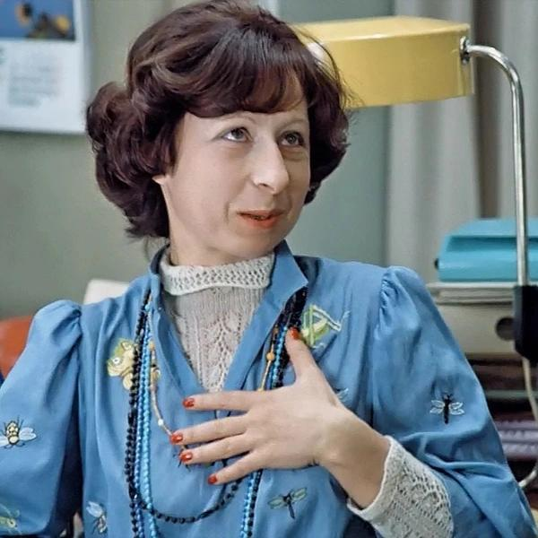
Влияние на Влияющего
Устанавливать личный контакт
Показывать эмоциональную привлекательность идеи
Давать возможность быть заметным
Использовать признание
❌ «Вот расчет эффективности проекта на 14 страницах».
✅ «Представь, как изменится работа отдела после запуска. Мне кажется, именно ты сможешь лучше всех презентовать эту идею руководству».

Slide 38
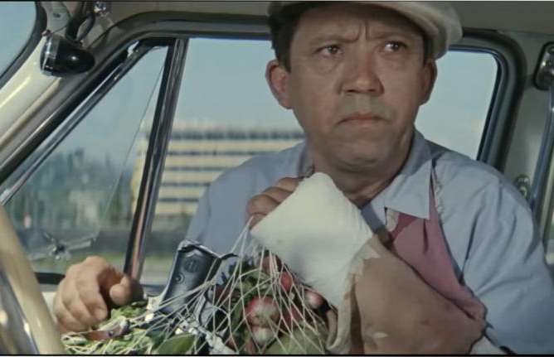
Влияние на Стремящегося к постоянству
Снижать неопределенность
Показывать заботу о людях
Давать время привыкнуть
Предлагать поддержку
❌ «С понедельника все работаем по-новому».
✅ «Изменения начнем постепенно. Первую неделю протестируем новый порядок вместе, я буду рядом, а затем скорректируем то, что окажется неудобным».

Slide 39
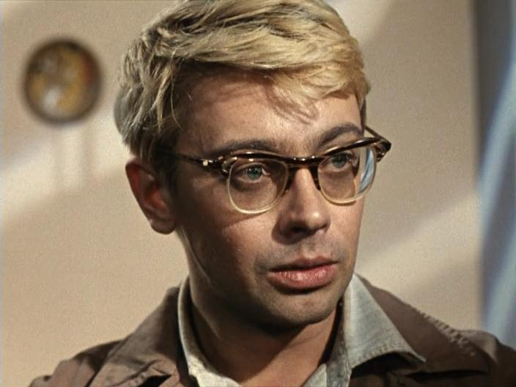
Влияние на Контролирующего
Аргументировать фактами
Давать время на анализ
Показывать риски и способы их контроля
Соблюдать логику и структуру
❌ «Все уже используют этот подход, давай и мы попробуем».
✅ «По результатам трех пилотов новый процесс сократил количество ошибок на 18%. Вот данные, критерии оценки и основные риски внедрения».

Slide 40

Подводим итоги:
Что берёте в работу
Один основной вывод

Slide 41
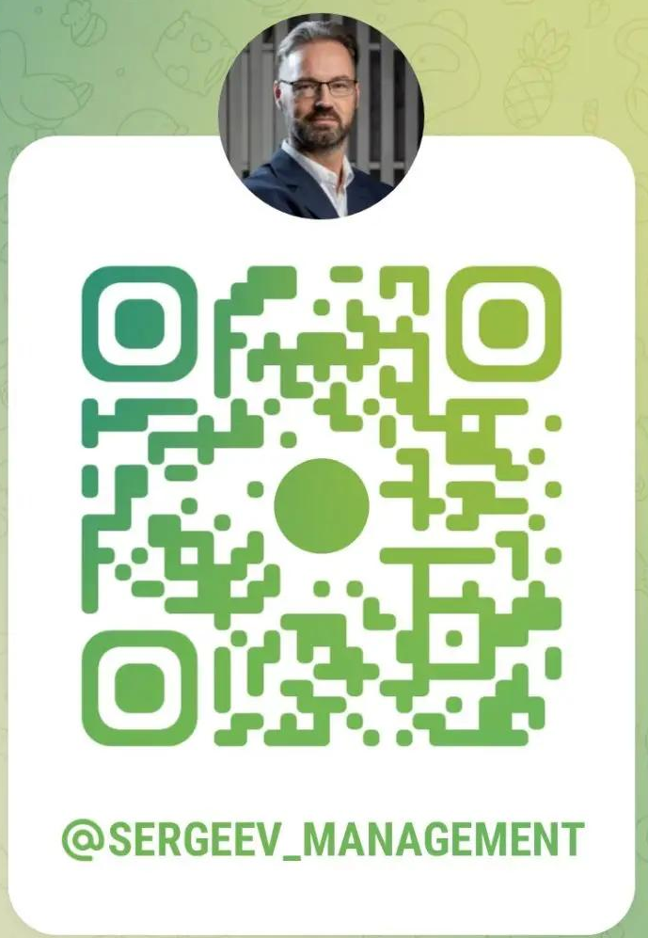
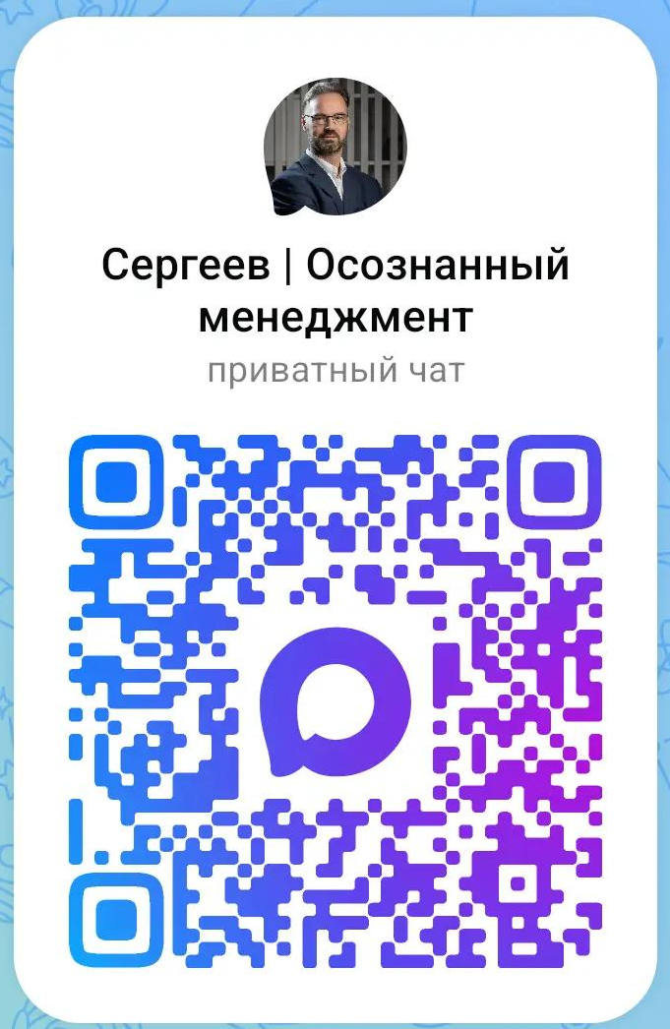
Вопросы?

